Slide 1


TRABAJO FIN DE GRADO
CONTROL DE UN SIMULADOR DE VUELO CON UN AUTOPILOTO EXTERNO
Autor:
Eduardo López Baeza
Tutor:
Joan Vila Carbó

Slide 2
Índice
1. Introducción
2. Fundamentos Teóricos
3. Diseño
4. Implementación
5. Resultados
6. Conclusiones

Slide 3
Introducción
Motivación y Justificación:
  El avance de las tecnologías de la navegación aérea y el auge de las UAV crea la necesidad de software que permita a diferentes aeronaves la realización de tareas sin la necesidad de una supervisión continua
Objetivos:
El objetivo del proyecto es diseñar e implementar una interfaz que permita a usuarios sin grandes conocimientos en la materia controlar una aeronave para que realice tareas y maniobras de manera automática, especialmente al realizar trayectorias en el plano vertical.

Slide 4
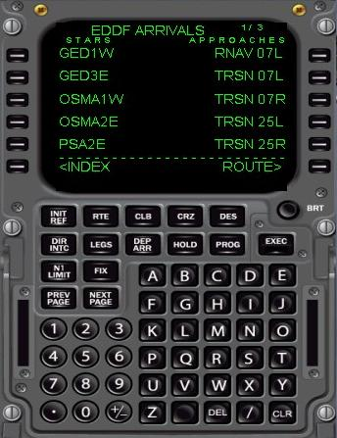
Fundamentos Teóricos
Las funciones básicas de un FMS (Flight Management System) son las siguientes:
- Navegación: Estima de la forma más aproximada posible los datos sobre el estado actual de la aeronave (posición, actitud, velocidad, etc.)
- Planeo de rutas: Permite a la tripulación establecer rutas específicas.
- Predicción de la trayectoria: Calcula los perfiles aproximados teniendo en cuenta la ruta establecida completa.
- Cálculos de funcionamiento: Suministra a la tripulación información de funcionamiento, como límites de vuelo, consumo de combustible, etc.
- Guiado: Genera controles para dirigir a la aeronave a lo largo de los perfiles horizontales y verticales calculados.

Slide 5
Fundamentos Teóricos
Las funciones básicas de un FMS (Flight Management System) son las siguientes:
- Navegación: Estima de la forma más aproximada posible los datos sobre el estado actual de la aeronave (posición, actitud, velocidad, etc.)
- Planeo de rutas: Permite a la tripulación establecer rutas específicas.
- Predicción de la trayectoria: Calcula los perfiles aproximados teniendo en cuenta la ruta establecida completa.
- Cálculos de funcionamiento: Suministra a la tripulación información de funcionamiento, como límites de vuelo, consumo de combustible, etc.
- Guiado: Genera controles para dirigir a la aeronave a lo largo de los perfiles horizontales y verticales calculados.

Slide 6
Fundamentos Teóricos
Las funciones básicas de un FMS (Flight Management System) son las siguientes:
- Navegación: Estima de la forma más aproximada posible los datos sobre el estado actual de la aeronave (posición, actitud, velocidad, etc.)
- Planeo de rutas: Permite a la tripulación establecer rutas específicas.
- Predicción de la trayectoria: Calcula los perfiles aproximados teniendo en cuenta la ruta establecida completa.
- Cálculos de funcionamiento: Suministra a la tripulación información de funcionamiento, como límites de vuelo, consumo de combustible, etc.
- Guiado: Genera controles para dirigir a la aeronave a lo largo de los perfiles horizontales y verticales calculados.

Slide 7
Fundamentos Teóricos
GUIADO VERTICAL:
A la hora de realizar trayectorias verticales contamos con diferentes estrategias, siendo las mas comunes:
Ascenso/Descenso con Angulo geométrico constante
Ascenso/Descenso a Velocidad Constante

Slide 8
Fundamentos Teóricos
GUIADO VERTICAL: Ascenso con pendiente constante
  La trayectoria a seguir es una línea recta entre el objetivo anterior y el siguiente
  El piloto tiene capacidad de decisión sobre la velocidad
  Se pueden establecer tolerancias en altitud diferentes en función de la criticidad de la maniobra
  Ventajas:
  Solo hay una trayectoria posible, por tanto la ruta queda totalmente definida
  Inconvenientes:
  Menor capacidad de decisión en ruta por parte del piloto
  La aeronave debe ser capaz de realizar la trayectoria descrita
Altitud
Waypoint
Aeronave
Distancia

Slide 9
Fundamentos Teóricos
GUIADO VERTICAL: Ascenso con velocidad constante
  La aeronave debe alcanzar la altitud del objetivo antes de cruzarlo
  El piloto tiene capacidad de decisión sobre la velocidad y la pendiente
  Se pueden establecer tolerancias en altitud diferentes en función de la criticidad de la maniobra
  Ventajas:
  Mayor capacidad de decisión
  La ruta se puede adaptar a la capacidad de cada aeronave en cada momento
  Inconvenientes:
  Menos restrictiva, el usuario debe tomar decisiones durante el vuelo
  Rutas diferentes para aeronaves diferentes en caso de que se automatice el proceso
Altitud
Waypoint
Aeronave
Distancia

Slide 10
Fundamentos Teóricos
GUIADO: LEYES DE CONTROL
Todos los desarrollos teóricos y leyes de control se explicaran a continuación en sus respectivos apartados

Slide 11
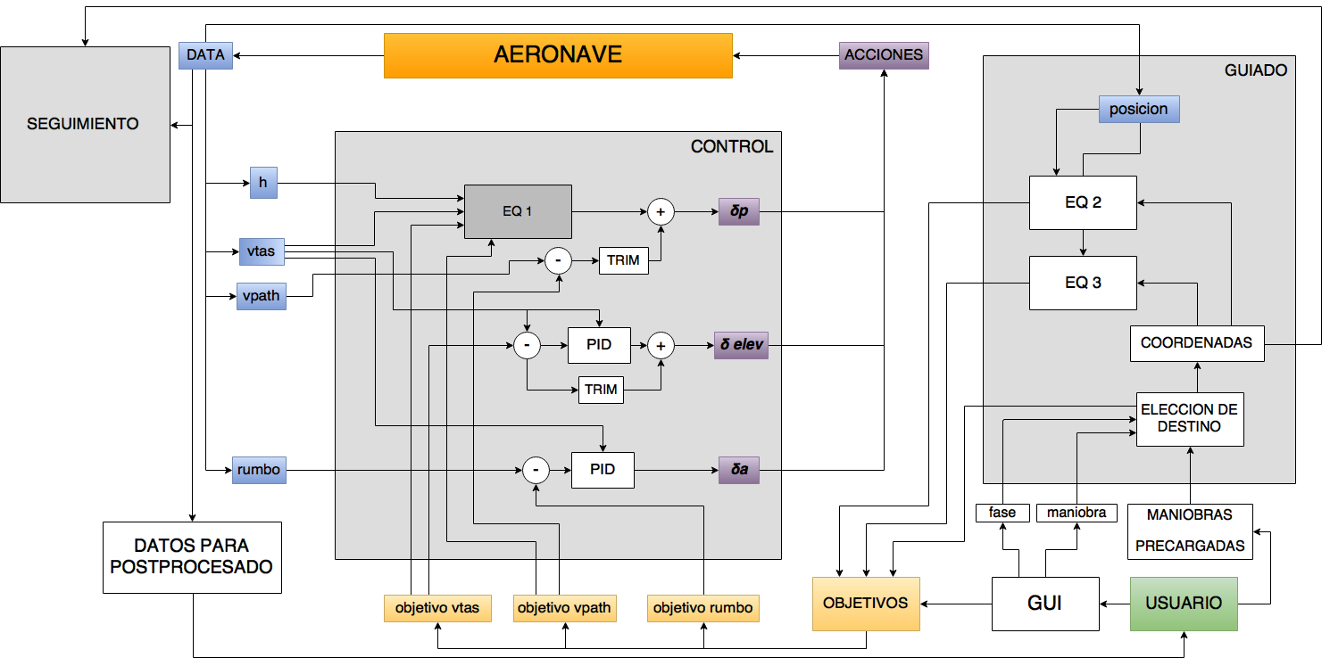
Diseño
DISEÑO: ESTRUCTURA
La aplicación queda dividida en tres módulos dedicados a diferentes tareas y comunicados entre sí.
Pueden funcionar cooperando entre si o de forma individual
Los módulos son los siguientes:
  Control
  Guiado
  Seguimiento

Slide 12
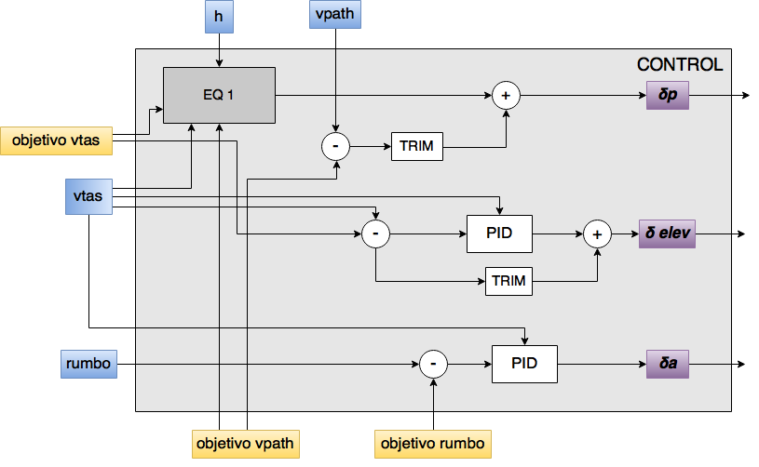
Diseño: Control
MÓDULO DE CONTROL
  Encargado de cumplir los objetivos propuestos al mismo tiempo que mantiene la aeronave estable en el aire
  Recibe dos tipos de información:
    Estado de la aeronave: posición, actitud,…
    Objetivos
  A partir de esa información realiza los cálculos oportunos y actúa directamente sobre la aeronave:
    Throttle (Palanca de gases)
    Elevadores
    Alerones

Slide 13
Diseño: Control
MÓDULO DE CONTROL
  Encargado de cumplir los objetivos propuestos al mismo tiempo que mantiene la aeronave estable en el aire
  Recibe dos tipos de información:
    Estado de la aeronave: posición, actitud,…
    Objetivos
  A partir de esa información realiza los cálculos oportunos y actúa directamente sobre la aeronave:
    Throttle (Palanca de gases)
    Elevadores
    Alerones

Slide 14
Diseño: Control
MÓDULO DE CONTROL
  Encargado de cumplir los objetivos propuestos al mismo tiempo que mantiene la aeronave estable en el aire
  Recibe dos tipos de información:
    Estado de la aeronave: posición, actitud,…
    Objetivos
  A partir de esa información realiza los cálculos oportunos y actúa directamente sobre la aeronave:
    Throttle (Palanca de gases)
    Elevadores
    Alerones

Slide 15
Diseño: Control
MÓDULO DE CONTROL
  Encargado de cumplir los objetivos propuestos al mismo tiempo que mantiene la aeronave estable en el aire
  Recibe dos tipos de información:
    Estado de la aeronave: posición, actitud,…
    Objetivos
  A partir de esa información realiza los cálculos oportunos y actúa directamente sobre la aeronave:
    Throttle (Palanca de gases)
    Elevadores
    Alerones

Slide 16

Diseño: Control
El modelo de control elegido es el “Total Energy Model” de BADA (Base of Aircraft Data) propuesto por EUROCONTROL.
Este modelo relaciona el trabajo realizado por las fuerzas que actúan sobre la aeronave con el aumento de energía potencial y cinética, de acuerdo con la siguiente fórmula:

Slide 17
Diseño: Control
El modelo elegido para el control en el plano vertical es el “Total Energy Model” de BADA (Base of Aircraft Data) propuesto por EUROCONTROL.
Este modelo relaciona el trabajo realizado por las fuerzas que actúan sobre la aeronave con el aumento de energía potencial y cinética, de acuerdo con la siguiente fórmula:
Aumento de energía

Slide 18
Diseño: Control
El modelo de control elegido es el “Total Energy Model” de BADA (Base of Aircraft Data) propuesto por EUROCONTROL.
Este modelo relaciona el trabajo realizado por las fuerzas que actúan sobre la aeronave con el aumento de energía potencial y cinética, de acuerdo con la siguiente fórmula:
Aumento de energía total
Aumento de energía potencial

Slide 19
Diseño: Control
El modelo de control elegido es el “Total Energy Model” de BADA (Base of Aircraft Data) propuesto por EUROCONTROL.
Este modelo relaciona el trabajo realizado por las fuerzas que actúan sobre la aeronave con el aumento de energía potencial y cinética, de acuerdo con la siguiente fórmula:
Aumento de energía total
Aumento de energía potencial
Aumento de energía cinética

Slide 20

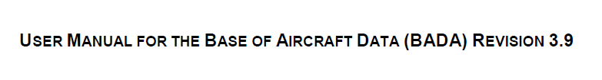
Diseño: Control
BADA también proporciona una serie de modelos y datos para resolver la ecuación para un gran numero de aeronaves. En nuestro caso buscaremos las fórmulas y coeficientes correspondientes que nos permitan resolver la ecuación para la aeronave de diseño, la Cessna-172

Slide 21
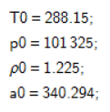
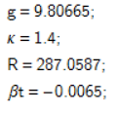
Diseño: Control
-Constantes

Slide 22
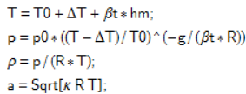
Diseño: Control
-Constantes -Modelo Atmosférico

Slide 23

Diseño: Control
-Constantes -Modelo Atmosférico -Masas de referencia

Slide 24



Diseño: Control
-Cálculo de la resistencia aerodinámica

Slide 25
Diseño: Control
-Cálculo de la resistencia aerodinámica
Información de la aeronave aportada por BADA

Slide 26
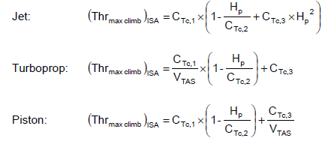
Diseño: Control
-Modelo de empuje del motor

Slide 27
Diseño: Control
-Modelo de empuje del motor

Slide 28
Diseño: Control
-Modelo de empuje del motor

Slide 29
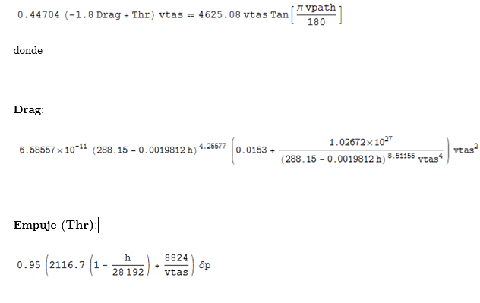
Diseño: Control
Sustituyendo en la ecuación queda así:

Slide 30
Diseño: Control
Sustituyendo en la ecuación queda así:
Quedan 3 variables:
Velocidad verdadera

Slide 31
Diseño: Control
Sustituyendo en la ecuación queda así:
Quedan 3 variables:
Velocidad verdadera
Pendiente vertical

Slide 32
Diseño: Control
Sustituyendo en la ecuación queda así:
Quedan 3 variables:
Velocidad verdadera
Pendiente vertical
Palanca de gases

Slide 33
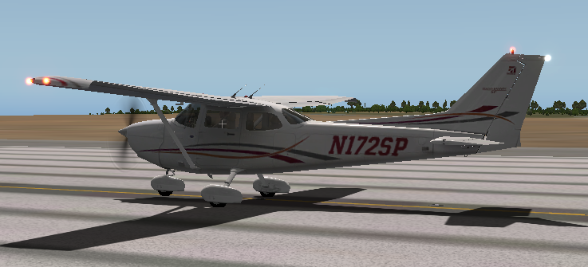
Diseño: Control
Sin considerar otras superficies como flaps, slats o spoilers, se dispone de dos inputs independientes disponibles para variar el desplazamiento en el plano vertical:

Slide 34
Diseño: Control
Sin considerar otras superficies como flaps, slats o spoilers, se dispone de dos inputs independientes disponibles para variar el desplazamiento en el plano vertical:
    Elevadores

Slide 35
Diseño: Control
Sin considerar otras superficies como flaps, slats o spoilers, se dispone de dos inputs independientes disponibles para variar el desplazamiento en el plano vertical:
    Elevadores
    Empuje

Slide 36
Diseño: Control
Sin considerar otras superficies como flaps, slats o spoilers, se dispone de dos inputs independientes disponibles para variar el desplazamiento en el plano vertical:
    Elevadores
    Empuje
    Los cuales permiten fijar dos
    de las variables convirtiendo
    la ecuación en un sistema
    determinado

Slide 37
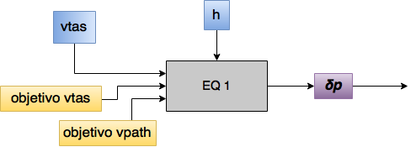
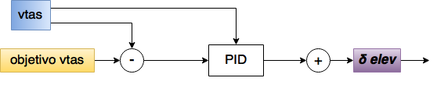
Diseño: Control
Volviendo al esquema, ahora se puede despejar la posición de la palanca de gases necesaria para conseguir una velocidad y pendiente de ascenso elegida:
A continuación se controla la velocidad con los elevadores de forma que, en teoría, la aeronave adquiere la pendiente de ascenso objetivo:

Slide 38
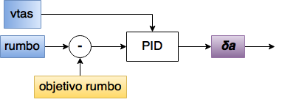
Diseño: Control
Para añadir la tercera dimensión se añade un controlador proporcional para el rumbo,
a través de los alerones, mas que suficiente para permitir definir trayectorias en 3D

Slide 39
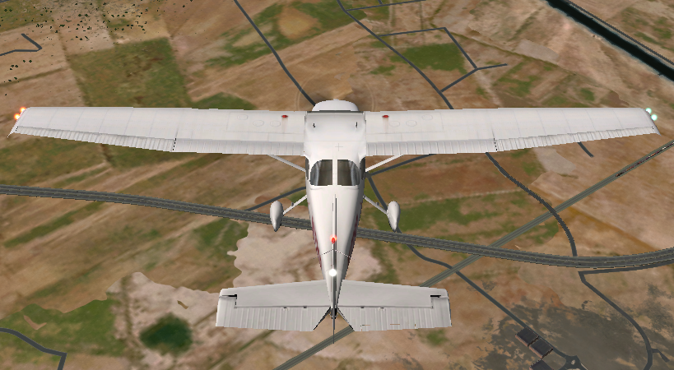
Diseño: Control
Los resultados obtenidos en primera instancia podrían valorarse como satisfactorios, encontrándose en los siguientes rangos:
entre 0 y -3 mph para la velocidad
entre 2 y -2 grados para la pendiente de ascenso/descenso

Slide 40
Diseño: Control
Los resultados obtenidos en primera instancia podrían valorarse como satisfactorios, encontrándose en los siguientes rangos:
entre 0 y -3 mph para la velocidad
entre 2 y -2 grados para la pendiente de ascenso/descenso
Aunque el error en la velocidad es aceptable, el error en la pendiente es demasiado impreciso como para realizar trayectorias con precisión

Slide 41
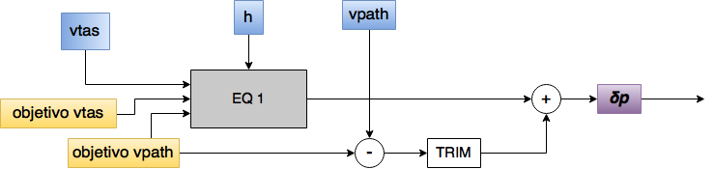
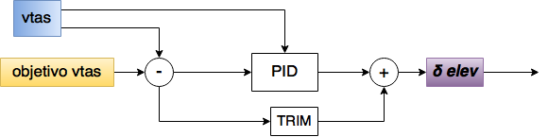
Diseño: Control
Para conseguir una mayor precisión en el control vertical se mejora el controlador añadiendo una corrección en Bucle Cerrado:
Se modifica el valor calculado en función del
error entre el valor buscado y el obtenido

Slide 42
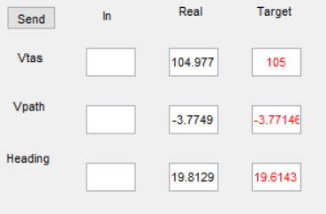
Diseño: Control
Para conseguir una mayor precisión en el control vertical se mejora el controlador añadiendo una corrección en Bucle Cerrado:
Se modifica el valor calculado en función del
error entre el valor buscado y el obtenido,
lo que genera un error en la trayectoria casi
inexistente:

Slide 43
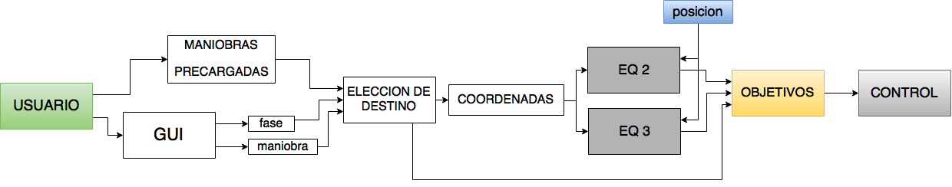
Diseño: Guiado
MÓDULO DE GUIADO
  Carga trayectorias predefinidas por el usuario. Una vez activado envía los objetivos al modulo de control para que realice la trayectoria buscada

Slide 44
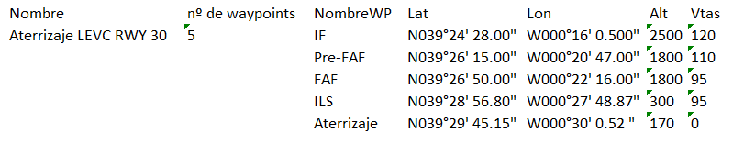
Diseño: Guiado
Para poder usarlo, el usuario deberá definir previamente en una hoja Excel una lista de maniobras, compuestas por puntos, junto con su nombre, latitud, longitud, altitud y la velocidad a la que se desea que se recorra ese tramo, con la siguiente estructura:

Slide 45
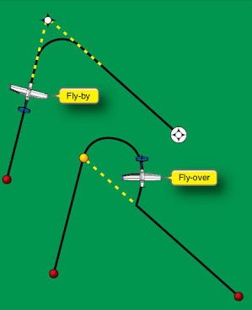
Diseño: Guiado
La aeronave considerará que ha llegado a uno de los puntos cuando se encuentre a una distancia (r) que el usuario puede definir desde la interfaz gráfica. Ajustando este parámetro, el paso por los “waypoints” se puede ajustar a procedimientos:
  Fly-Over
  Fly-By

Slide 46
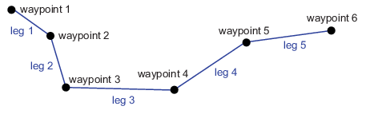
Diseño: Guiado
  LEYES DE GUIADO
El módulo de guiado recibe las coordenadas tanto de los waypoints como de la aeronave
Utiliza la ecuación de Vincenty, que calcula la distancia y el rumbo entre dos coordenadas en el plano horizontal
Tiene en cuenta la curvatura de la Tierra

Slide 47

Diseño: Guiado
  LEYES DE GUIADO: GUIADO
No esta ampliamente desarrollado
Utiliza una estrategia Track to Fix, dirige la aeronave hacia el próximo objetivo sin tener en cuenta una trayectoria fija
El valor enviado al modulo de control es:
HORIZONTAL
Latitud
Waypoint 2
Rumbo
Waypoint 1
Aeronave
Longitud

Slide 48
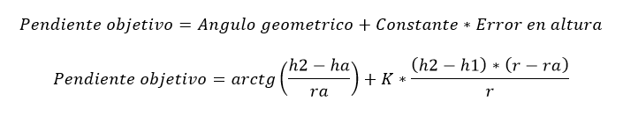
Diseño: Guiado
  LEYES DE GUIADO: GUIADO
Requiere mayor precisión
Se utiliza un ascenso/descenso con ángulo geométrico constante
No es suficiente con llegar al siguiente punto, debe seguir una trayectoria en línea recta
El valor enviado al modulo de control es:
VERTICAL
Altitud
Waypoint 2
Error en altura
Rumbo
Waypoint 1
Aeronave
Distancia

Slide 49
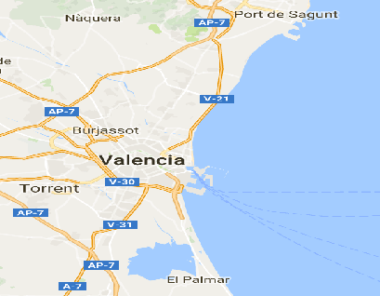
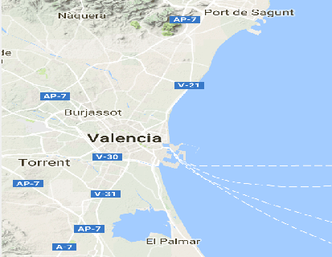
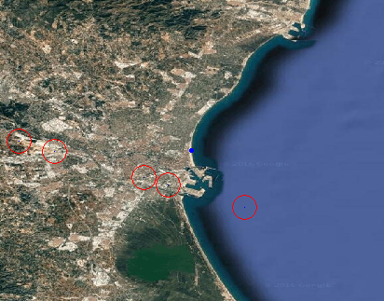
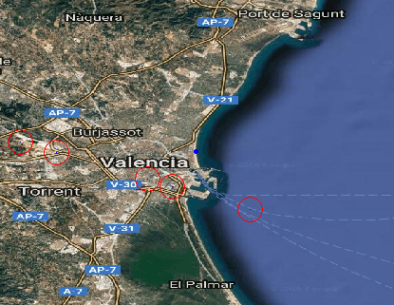
Diseño: Seguimiento
MÓDULO DE SEGUIMIENTO
Función exclusivamente informativa
Muestra una captura de Google Maps, junto con la aeronave y su trayectoria
Puede acceder a distintos tipos de mapa: satélite, carretera…
Muestra las coordenadas LLA
Con un guiado activado puede mostrar la localización de los waypoints

Slide 50
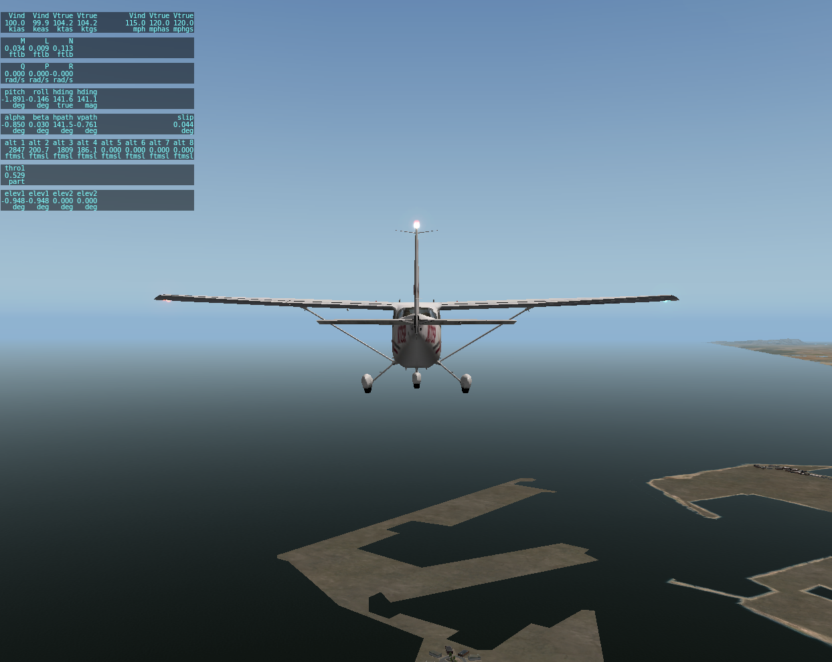
Implementación
La implementación del sistema se hace en entorno Matlab
Se trabaja sobre el simulador X-Plane 10
La aplicación lee los datarefs del simulador, ejecuta los cálculos siguiendo el diagrama de control y le transmite las acciones
Los distintos módulos se pueden activar y desactivar para a elección del usuario

Slide 51
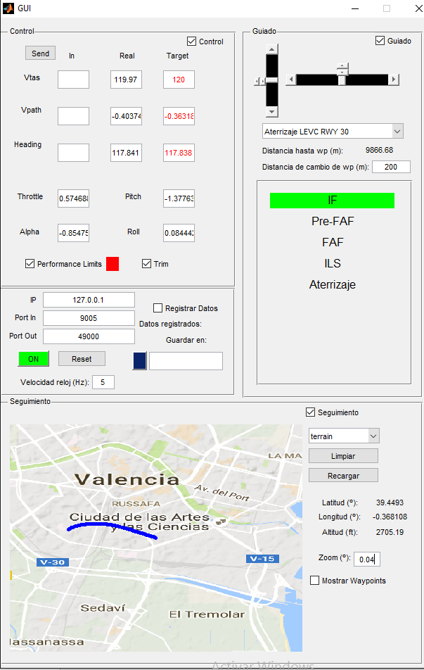
Implementación
Para poder utilizar la aplicación de forma fácil e intuitiva se ha diseñado una Interfaz Gráfica
La Interfaz cuenta con un bloque dedicado a cada uno de los módulos

Slide 52
Implementación
MÓDULO DE COMUNICACION
Establece los puertos de comunicación con el simulador
Enciende y apaga el bucle de control
Permite variar la frecuencia de ejecución del bucle
Cuenta con una opción para guardar todos los datos y exportarlos para postprocesado

Slide 53
Implementación
MÓDULO DE CONTROL
Muestra las variables de control reales y objetivo en tiempo real
Muestra otros datos de interés aeronáutico
Activa y desactiva complementos de control
Permite introducir manualmente los objetivos, siempre que el guiado este desactivado

Slide 54
Implementación
MÓDULO DE GUIADO
Despliega las maniobras cargadas para poder elegirlas
Muestra la distancia hasta el próximo waypoint
Permite cambiar la distancia de cambio de waypoint
Es posible elegir el destino actual con tan solo hacer click sobre su nombre
Si el modulo de control esta activado toma el control de la aeronave y realiza la trayectoria seleccionada
Si el modulo de control esta desactivado el piloto lo puede utilizar para realizar la trayectoria correcta de forma manual. Cuenta con unas crucetas para guiar al piloto

Slide 55
Implementación
MÓDULO DE SEGUIMIENTO
Muestra un mapa de la zona con la posición y trayectoria de la aeronave
El mapa es escalable
Con un guiado activado puede mostrar los waypoints sobre el mapa
Muestra en tiempo real las coordenadas de la aeronave

Slide 56
Resultados
A continuación se muestran los perfiles verticales de varias maniobras realizadas automáticamente
Las trayectorias son:
  Aterrizaje en LEVC Pista 30
  Aterrizaje en LEVC Pista 12
  Despegue desde LEVC Pista 12
  Caso Limite
En todos los casos la aeronave realiza las trayectorias con gran precisión, tanto en el perfil vertical como el de velocidades
En el ultimo caso vemos que la aplicación falla cuando intenta cumplir una rutina que las especificaciones de la aeronave no permiten

Slide 57
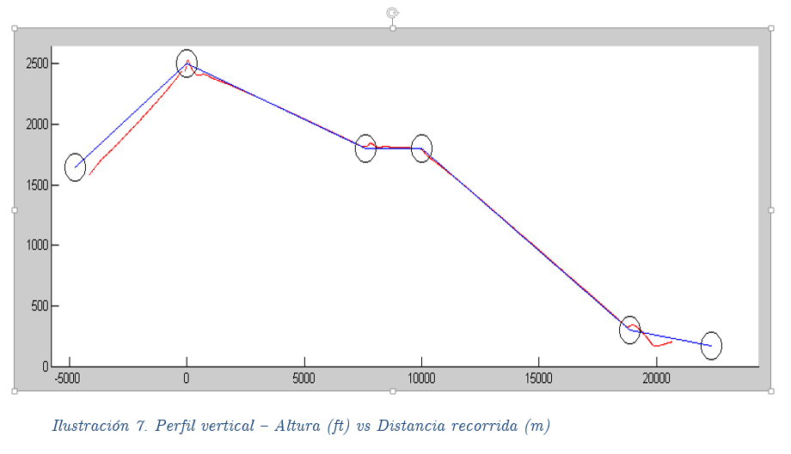
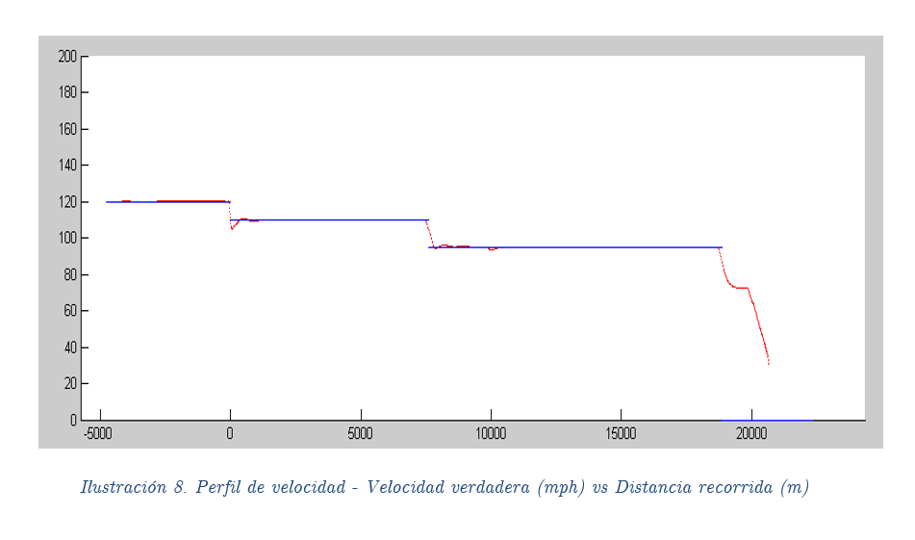
Resultados
Aterrizaje en LEVC Rwy 30

Slide 58
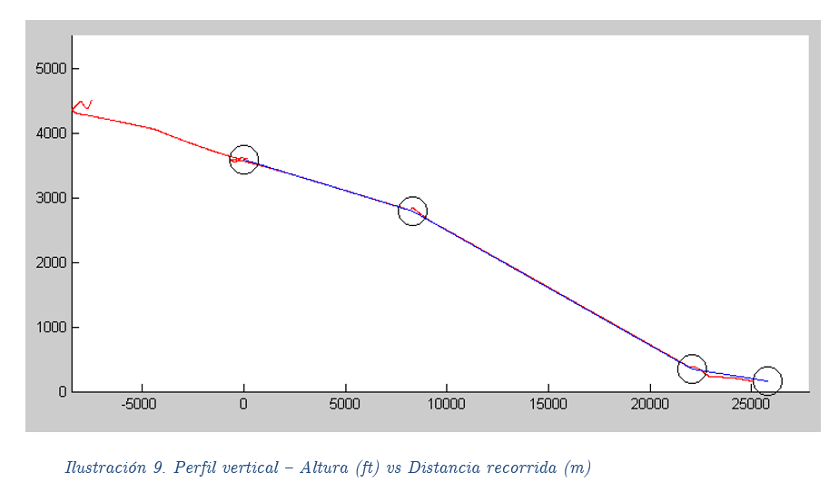
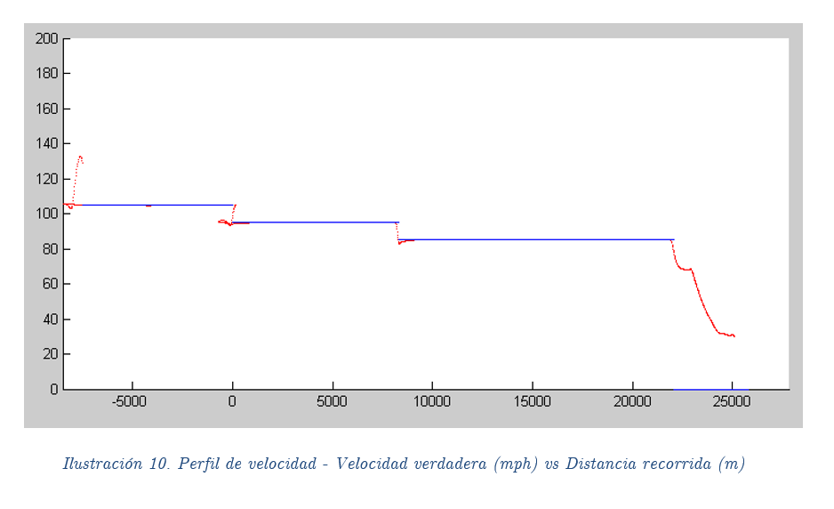
Resultados
Aterrizaje en LEVC Rwy 12

Slide 59
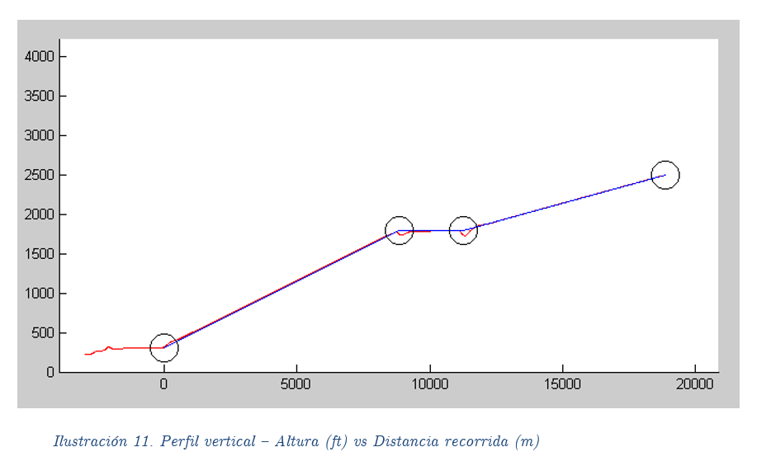
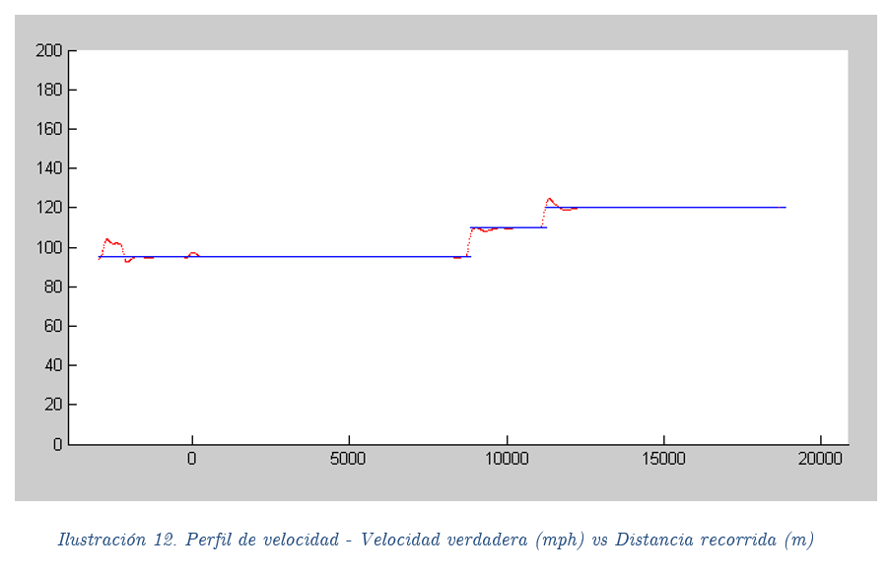
Resultados
Despegue desde LEVC Rwy 12

Slide 60
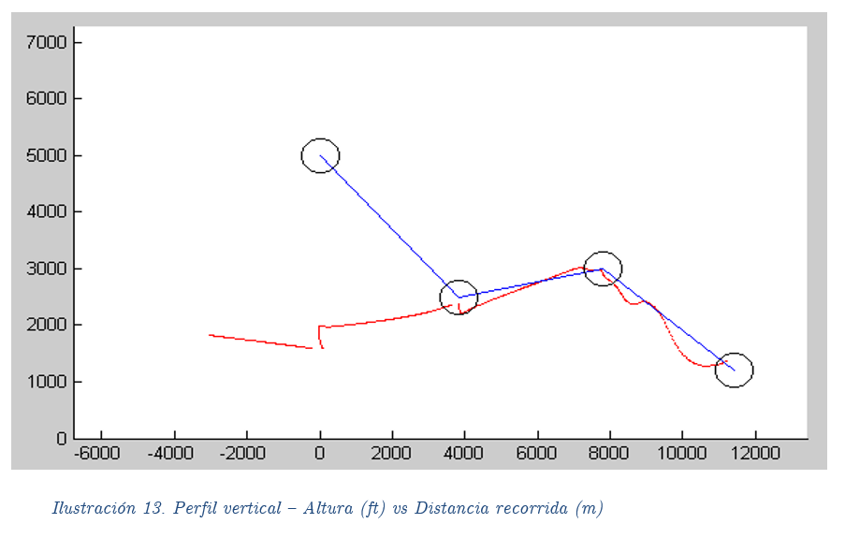
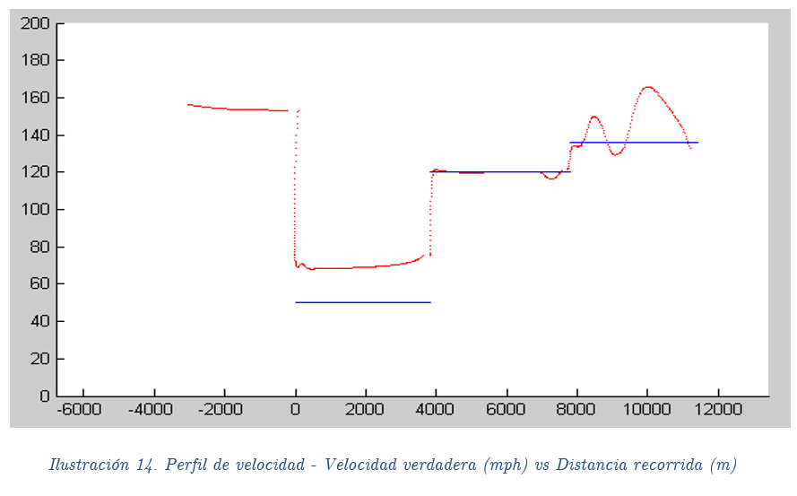
Resultados
Caso “Límite”

Slide 61
Conclusiones
A pesar de la gran complejidad de mantener y dirigir una aeronave en el aire, no son necesarios grandes computadores ni algoritmos extremadamente complicados para llevarlo a cabo. Unas leyes sencillas pero sólidas de guiado y control pueden ser más que suficientes para obtener unos resultados excelentes
A la hora de diseñar un sistema crítico como el anterior, si se quisiera llegar a poner en funcionamiento, se requiere un desarrollo crítico de precisión, eficiencia y gestión de errores, y no olvidar ninguna variable a tener en cuenta
Es necesario que el contenido sea accesible para el público al que va dirigido. En el caso del presente trabajo, el “usuario” de diseño elegido disponía de escasos conocimientos en aeronáutica, por lo que la aplicación debía ser clara e intuitiva y guiar al usuario durante su funcionamiento
El resultado del proyecto ha superado ampliamente las expectativas en cuanto a objetivos y precisión

Slide 62
Propuestas de Ampliación
Modelado de los movimientos en el plano horizontal
Adaptación para un correcto funcionamiento con otros tipos de aeronave
Análisis y mejora de los mecanismos de control y aumento de su complejidad, teniendo en cuenta factores integrales y derivativos
Gestión de errores
Gestión de los límites de actuación de la aeronave

Slide 63
Ejemplo

